Slide 1
«Создание условий для организации игровой деятельности в развивающей предметно – пространственной среде»
МАОУ детский сад № 210 «Ладушки» (4 корпус)
г.о. Тольятти
Подготовила воспитатель:
Фролова О.А.

Slide 2
Игровая деятельность – ведущая деятельность дошкольного возраста, в которой воспроизводятся действия и взаимоотношения взрослых
в специально созданных (воображаемых) условиях.
Цель игровой деятельности – субъективное удовлетворение
от процесса самой игры.
Задачи игровой деятельности:
Развитие коммуникативных навыков
Развитие воображения, памяти, внимания, мышления
Развитие инициативности и самостоятельности
Способствует всестороннему развитию личности

Slide 3
Условия развивающей предметно-пространственной среды для организации игровой деятельности по ФГОС ДО
БЕЗОПАСНОСТЬ
ДОСТУПНОСТЬ
СОДЕРЖАТЕЛЬНАЯ НАСЫЩЕННОСТЬ

Slide 4
ТРАНСФОРМИРОВАННОСТЬ
ВАРИАТИВНОСТЬ
ПОЛИФУНКЦИОНАЛЬНОСТЬ

Slide 5
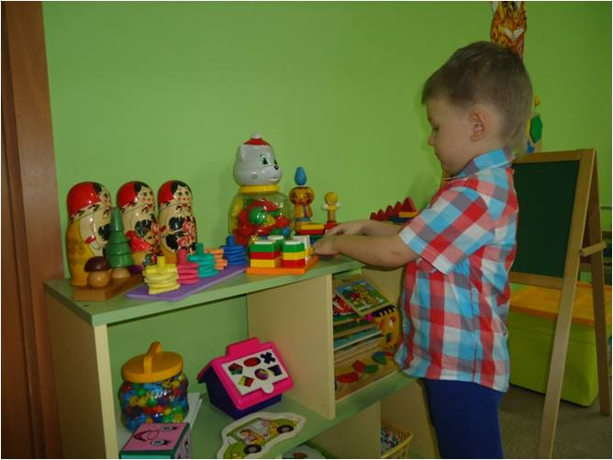
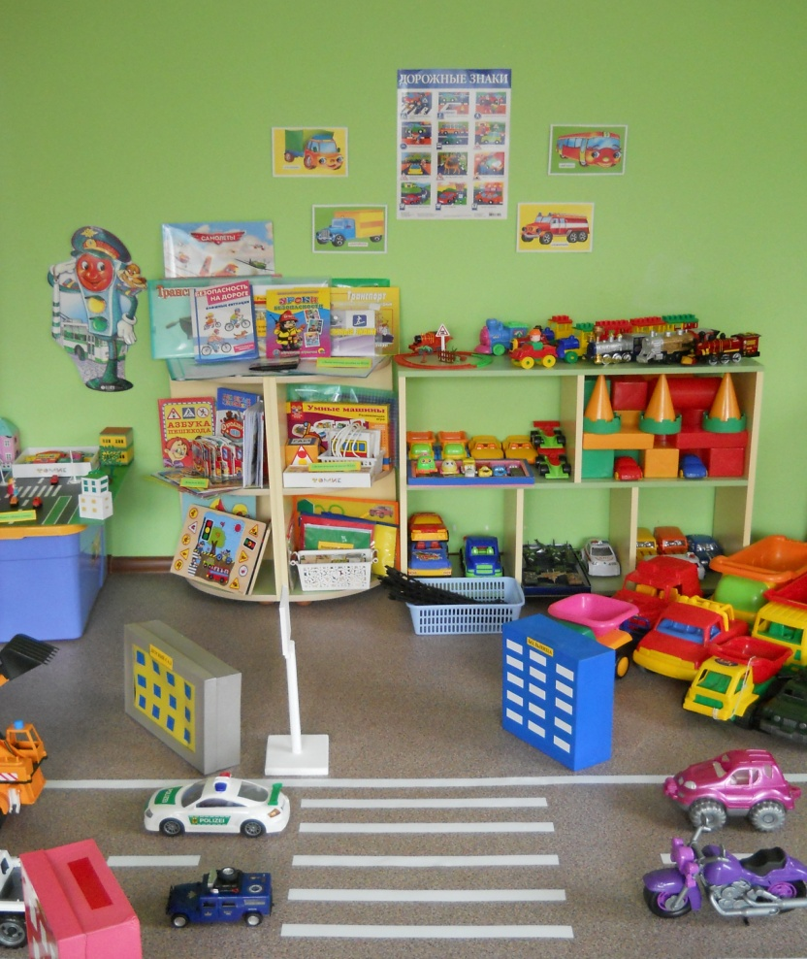
Содержательная насыщенность
Большой выбор материала и оборудования,
в соответствии возрастным особенностям

Slide 6
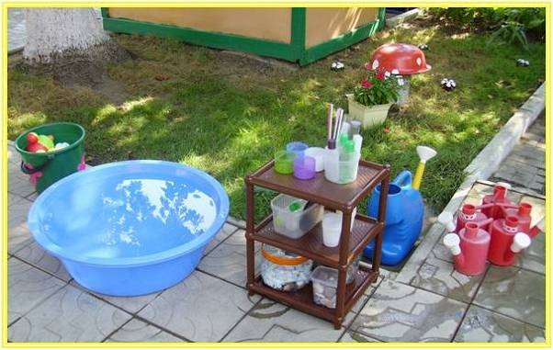
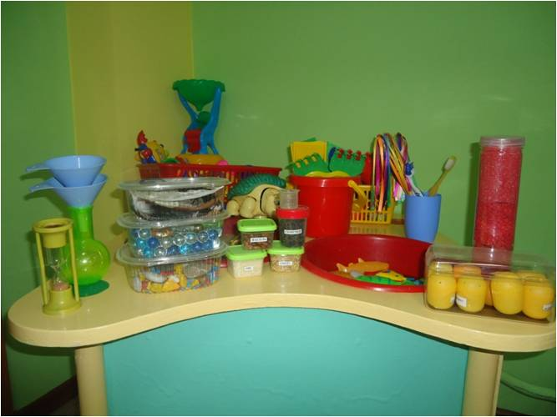
Трансформированность
Изменение среды, в зависимости от игровых ситуаций
и интересов детей

Slide 7
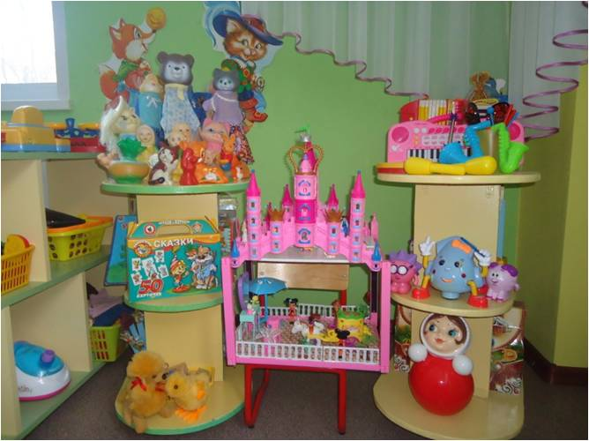
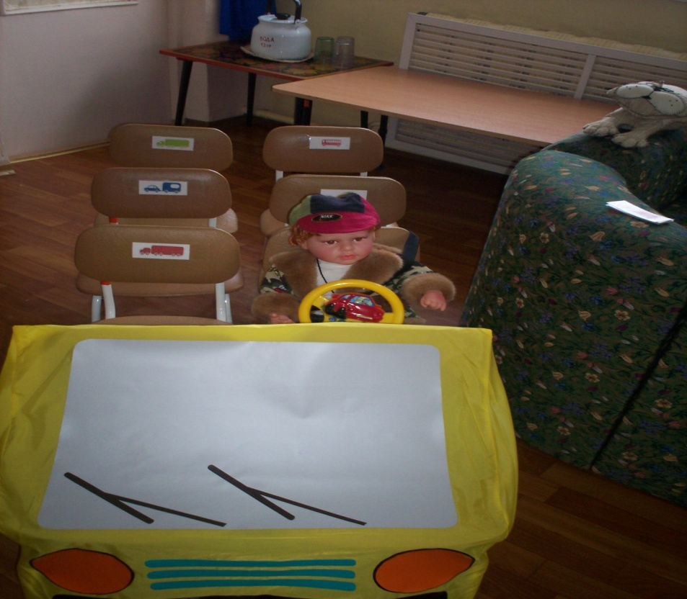
Полифункциональность
Разнообразное использование материалов, предметов
игровой среды

Slide 8
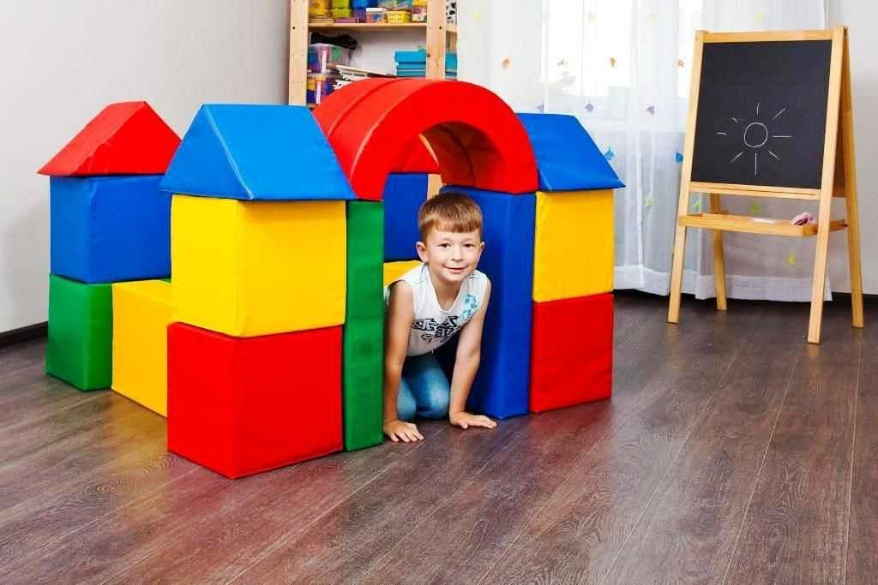
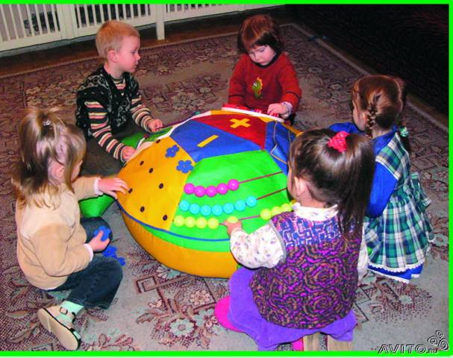
Мягкие модули
для мелкой моторики
и познавательной деятельности
Мягкие модули для
конструирования

Slide 9
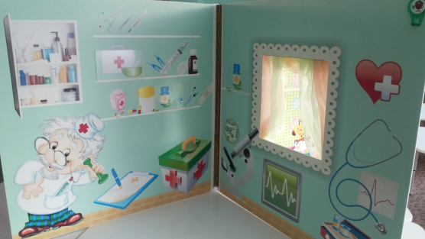
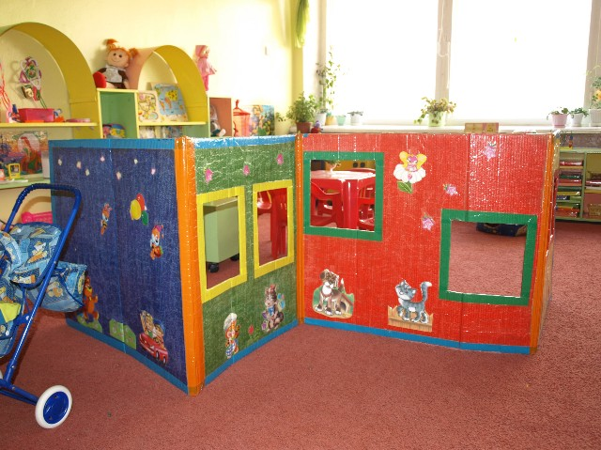
Игровые маркеры напольные
Игровые маркеры настольные

Slide 10
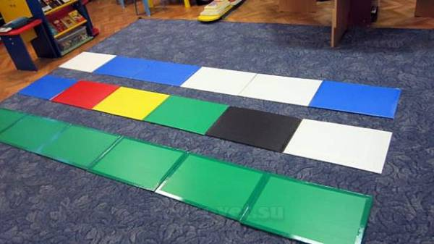
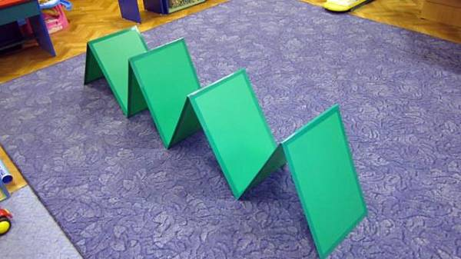
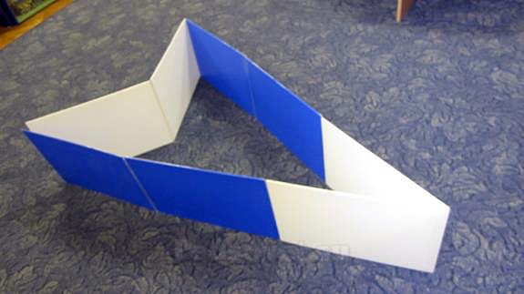
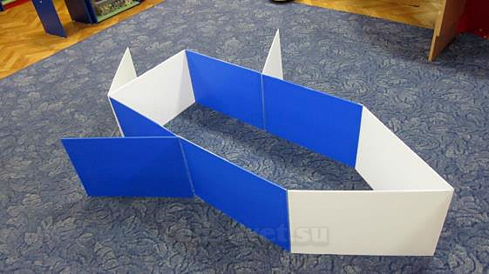

Slide 11
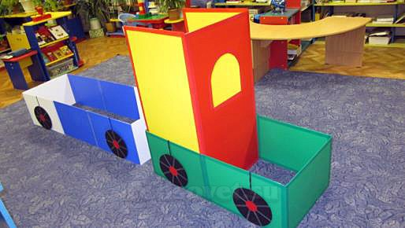
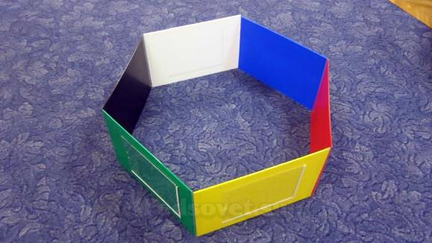
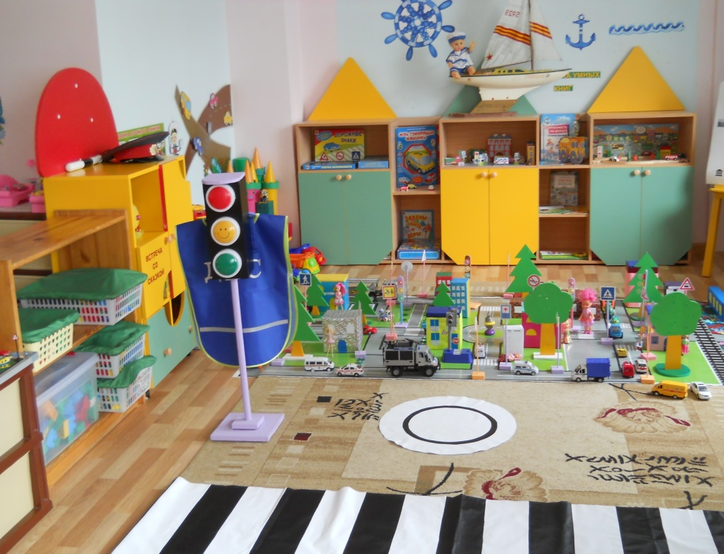
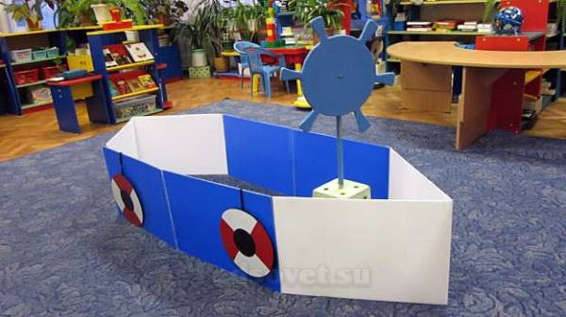

Slide 12
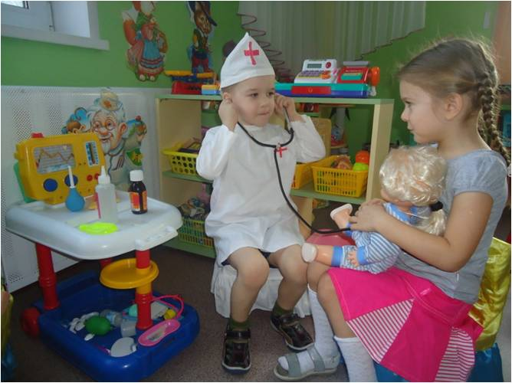
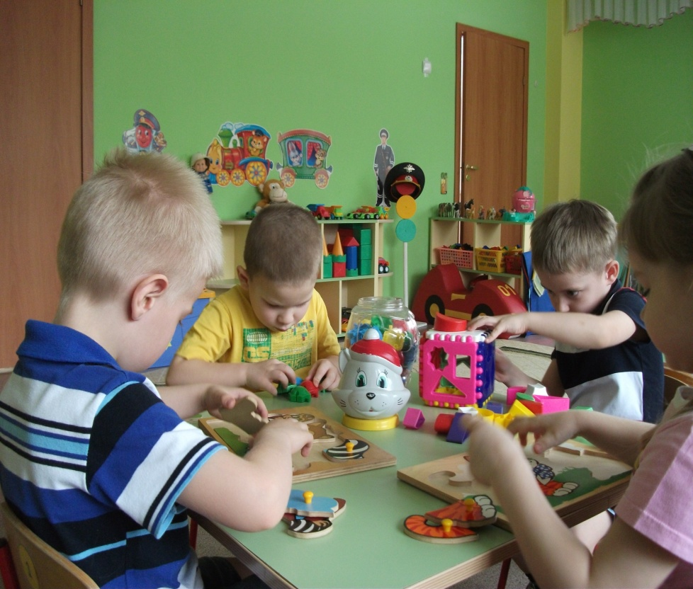
Вариативность
Свободный выбор детей. Периодическая сменяемость интерьера,
игрового материала и оборудования

Slide 13
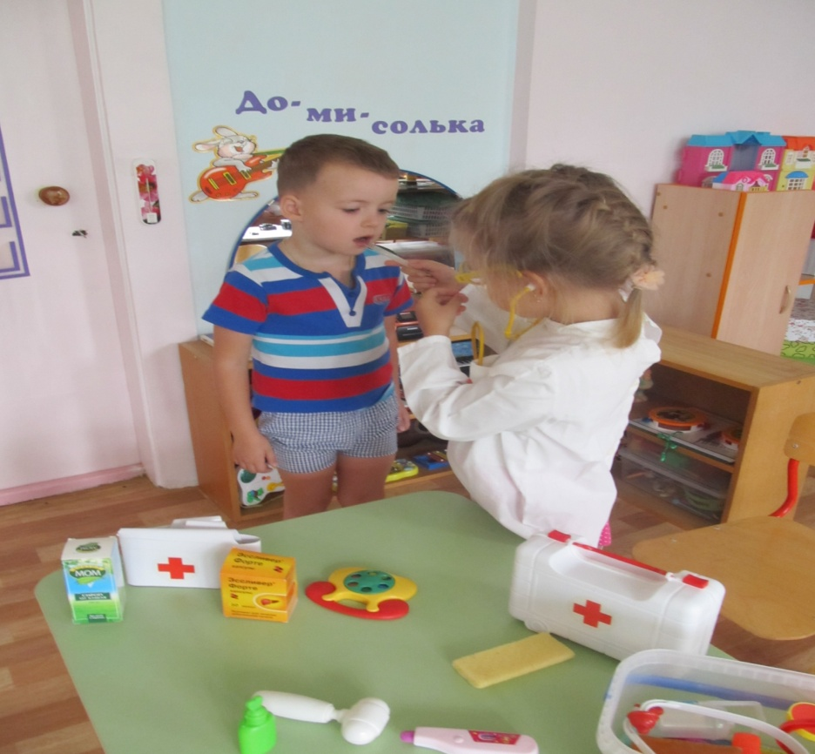
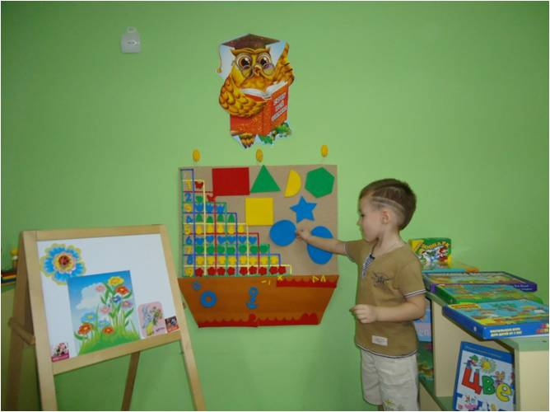
Доступность
Свободный доступ к разнообразному игровому материалу и
оборудованию

Slide 14
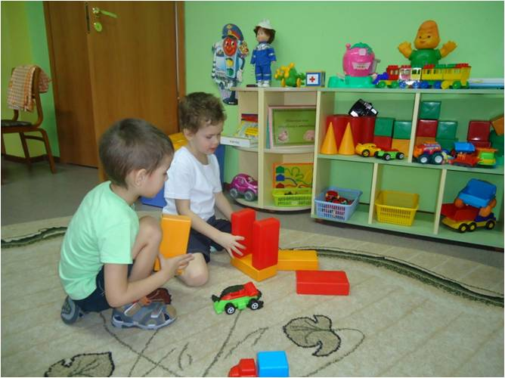
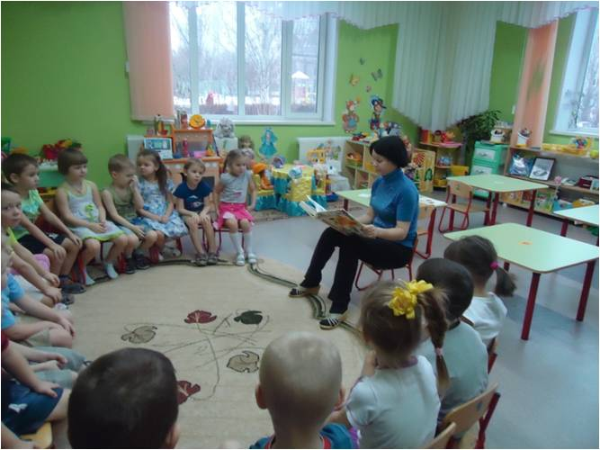
Безопасность
Подбор игрового материала, оборудования не опасного
для жизни и здоровья детей, и грамотное
его использование

Slide 15
При организации игровой деятельности необходимо учитывать :
Среда должна выполнять образовательную, развивающую, воспитывающую, стимулирующую, организованную, коммуникативную функции.
Необходимо гибкое и вариативное использование пространства. Среда должна служить удовлетворению потребностей и интересов ребенка.
Форма и дизайн предметов ориентирована на безопасность и возраст детей.
Элементы декора должны быть легко сменяемыми.

Slide 16
Игровая деятельность должна организованна в
хорошо оснащённых и разграниченных центрах:
Центр сюжетно – ролевой игры
Центр театрально – музыкальный
Центр настольно – печатных и дидактических игр
Центр движений
Центр экспериментирования
Центр конструирования

Slide 17
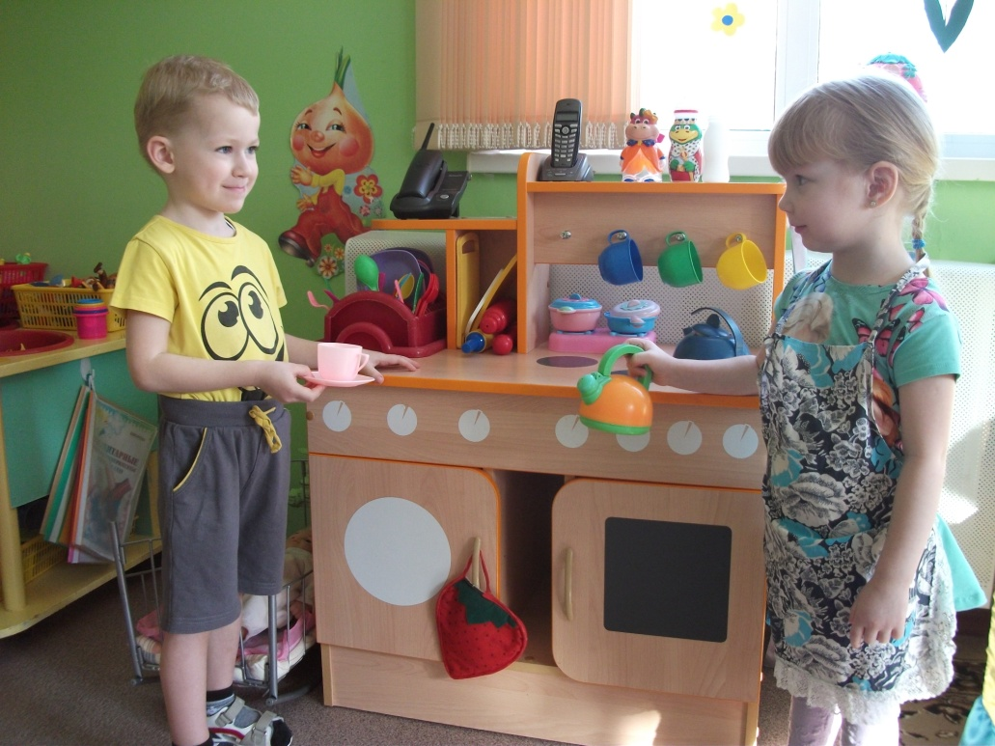
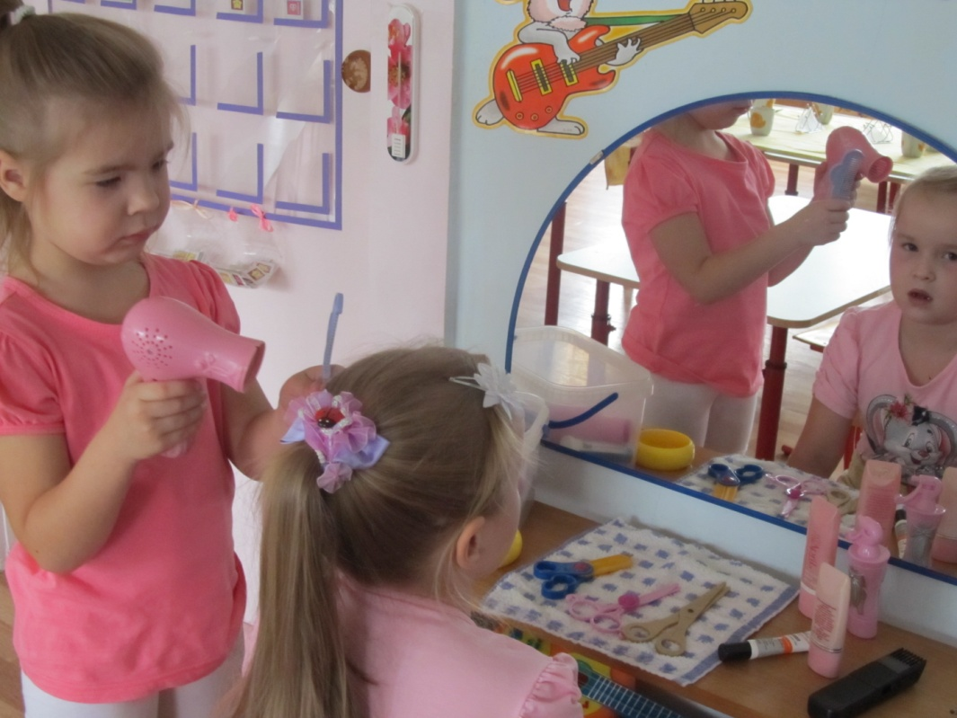
«Сюжетно – ролевые игр»
Разнообразная вариативность сюжетов, ситуаций, событий.
Многообразие: игрушек разных профессий , предметов – заместителей, кукол, овощи, фрукты, бытовая техника,
атрибутов одежды, мебели, посуды, аксессуаров.

Slide 18
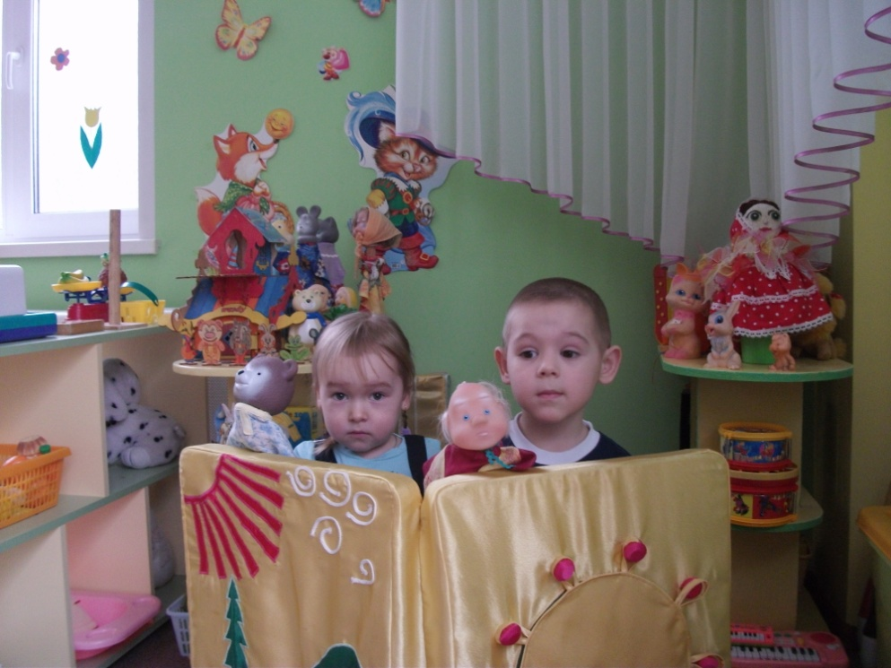
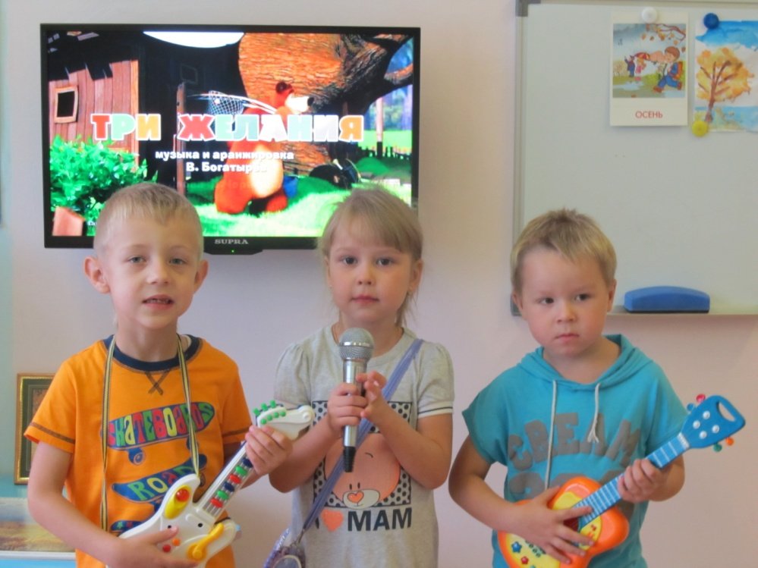
«Театрально – музыкальные игры»
Разновидности театра (теневой, настольно – плоскостной, пальчиковый, би ба бо, кукольный). Ширмы, элементы костюмов, маски – шапочки, музыкальные инструменты, микрофон, дидактические игры.

Slide 19
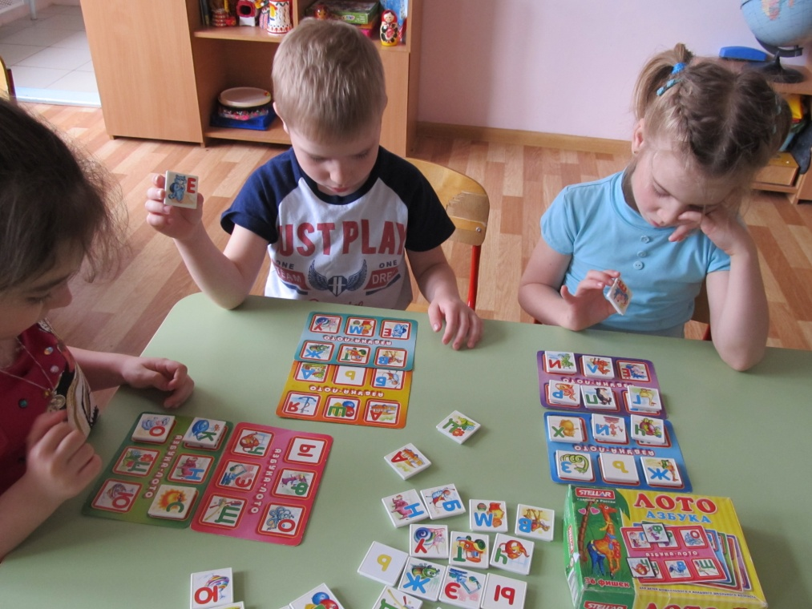
«Настольно – печатные ,дидактические игры»
Игры на развитие внимания, памяти, воображения,
логического мышления. Разрезные картинки, лото, домино, шашки,
шахматы, игры с предметами на мелкую моторику

Slide 20
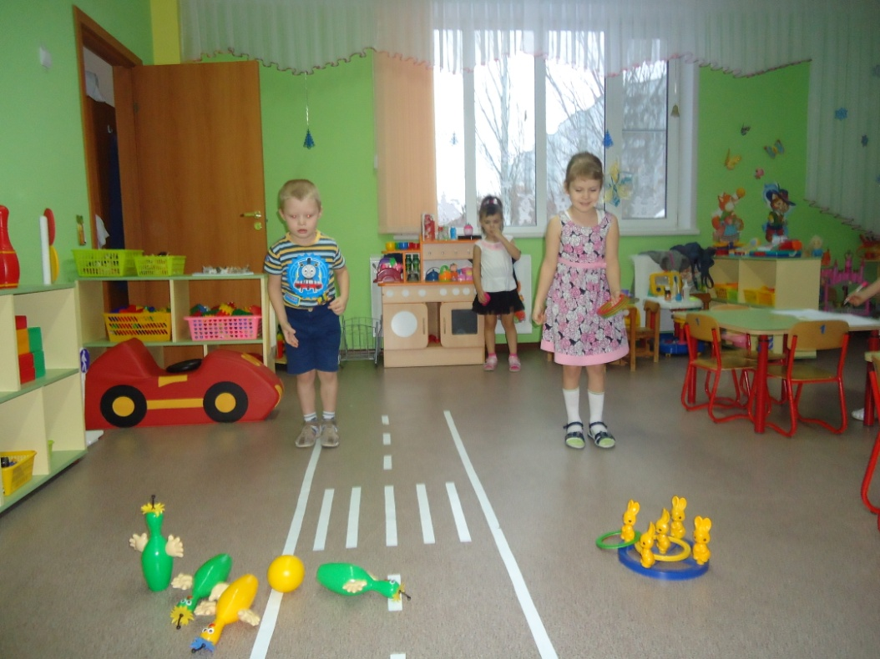
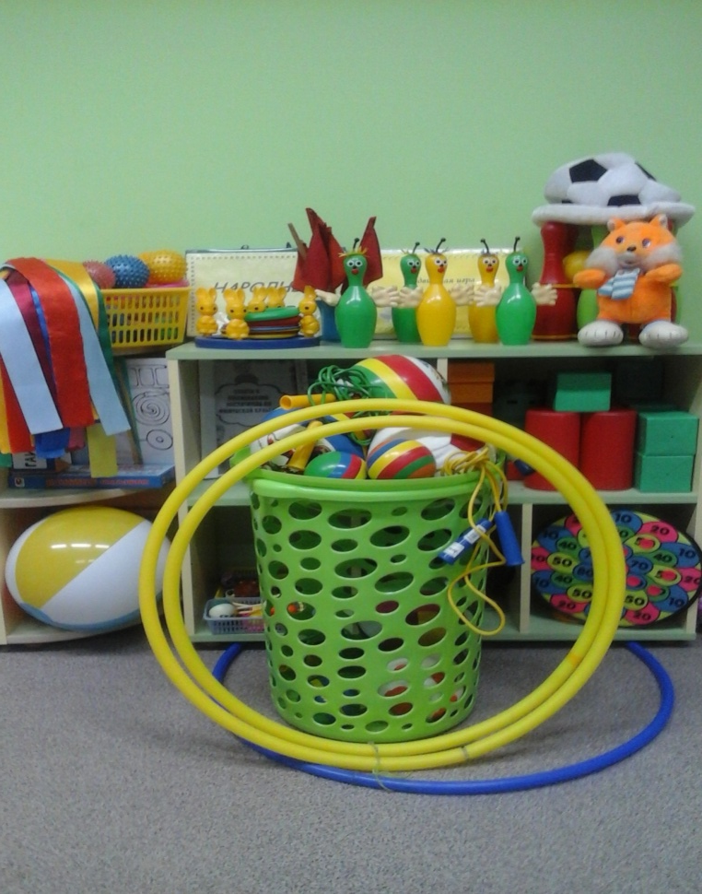
«Подвижные игры»
Спортивное оборудование, картотека подвижных, народных игр,
альбом загадок, стихов, считалок. Маски, корригирующие дорожки,
массажёры, мишени, кольцеброс, кегли, альбом пальчиковой,
дыхательной гимнастики, ленты, набивные мешочки, мячики

Slide 21
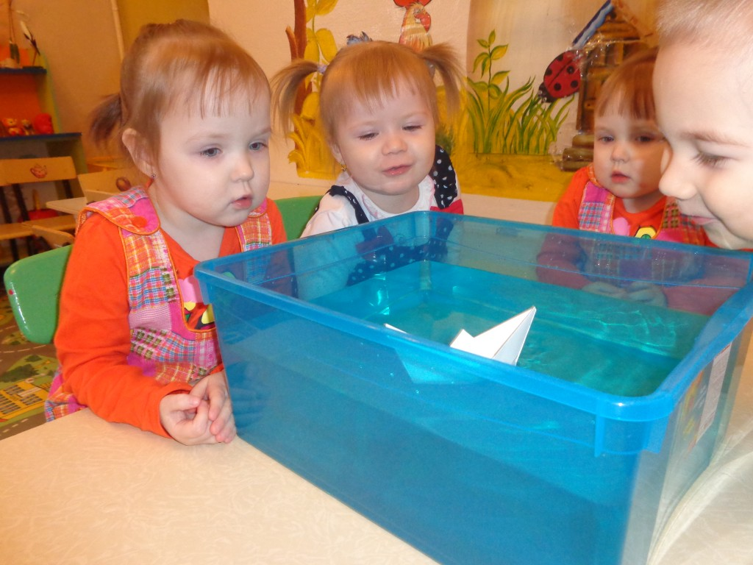
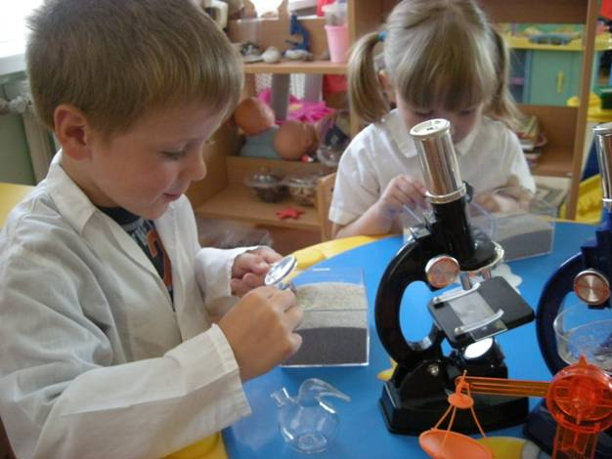
«Экспериментирование»
Разные виды сосудов, ёмкостей, микроскоп , весы, картотека опытов – экспериментов. Ароматизированные мешочки, предметы из разных материалов, песок, глина, вода, разновидности часов, трубочки, вертушки, щётки, расчёски, зеркала.

Slide 22
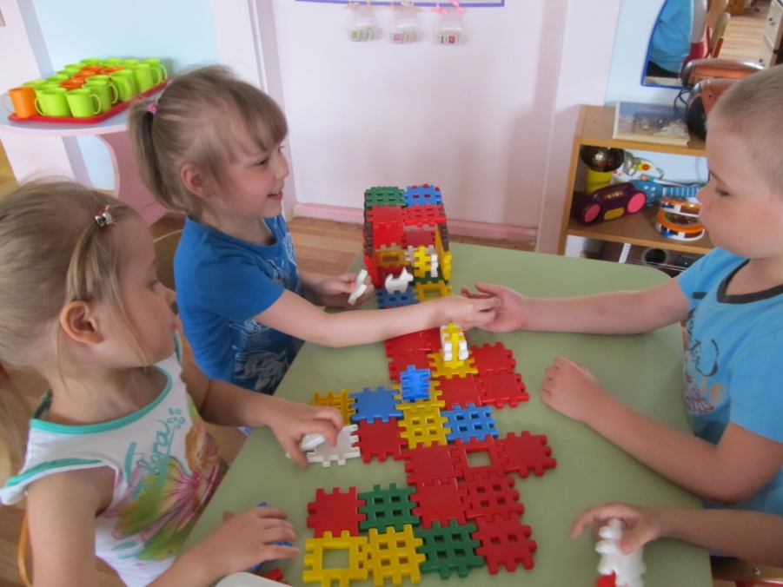
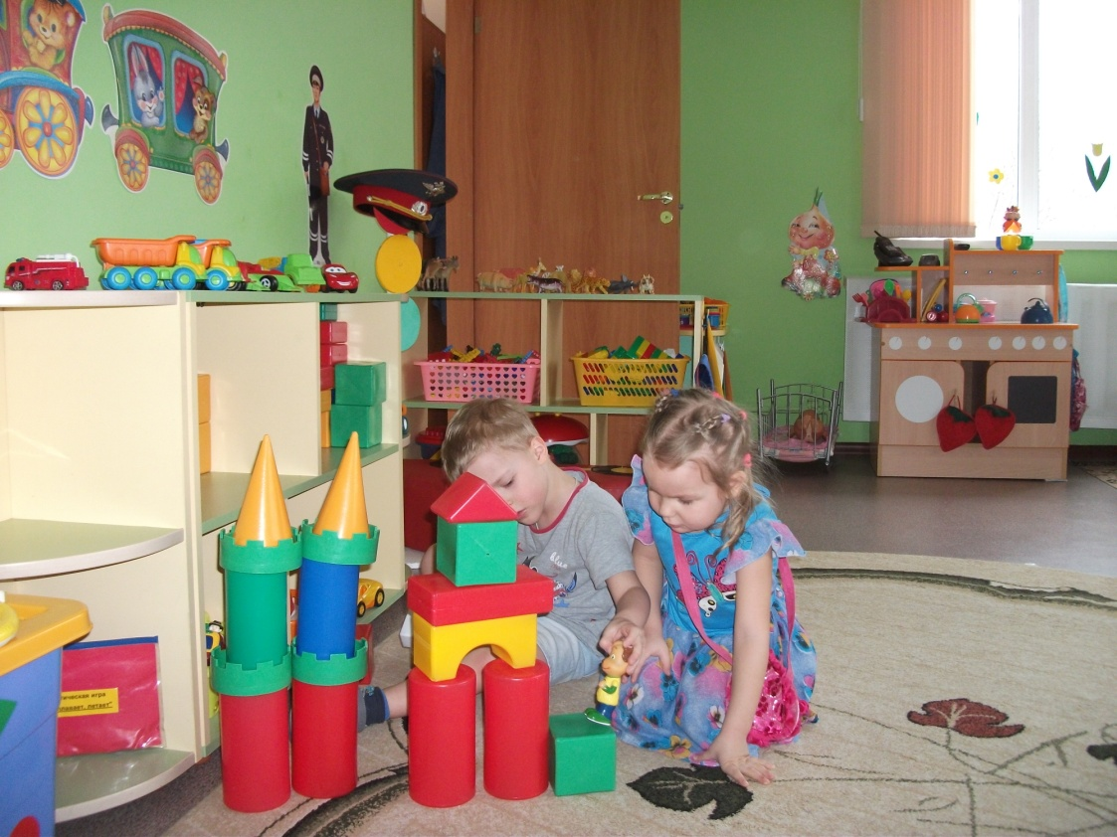
«Строительно - конструктивные игры»
Разные виды конструктора (напольный, настольный, деревянный, пластмассовый, плоскостной, металлический). Альбом чертежей, карт – схем построек, машины, наборы инструментов,
мелкие игрушки для обыгрывания построек.

Slide 23
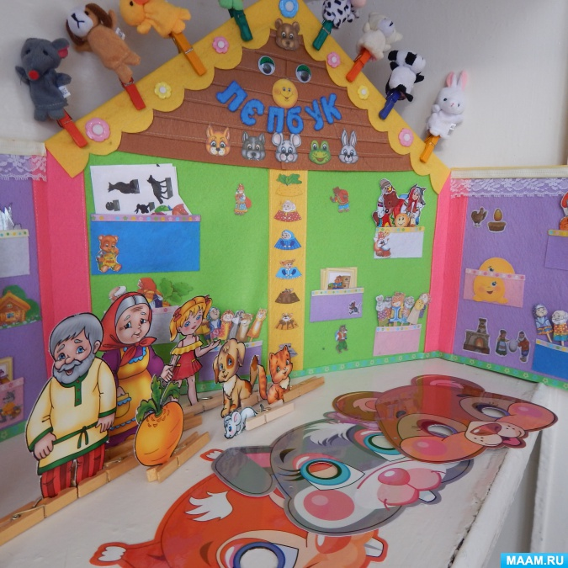
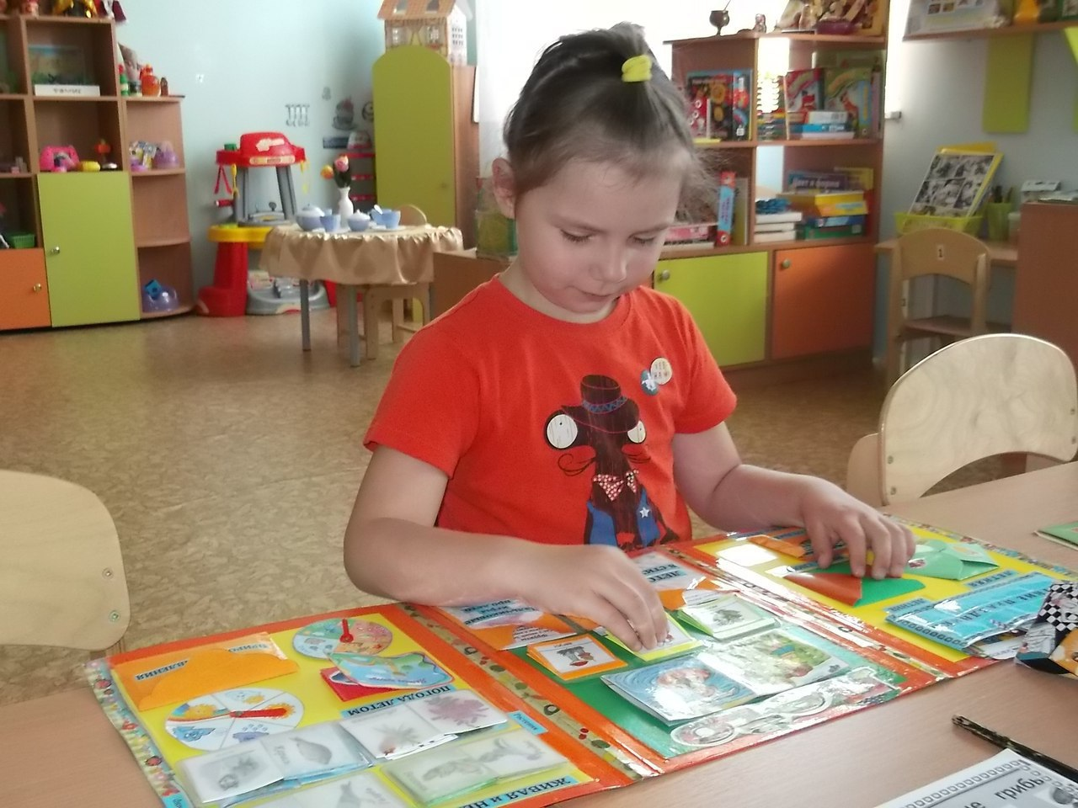
Лэпбук – новое средство, особая форма организации игровой деятельности.
С помощью лепбуков, в игровой форме, дети закрепляют полученные знания.

Slide 24
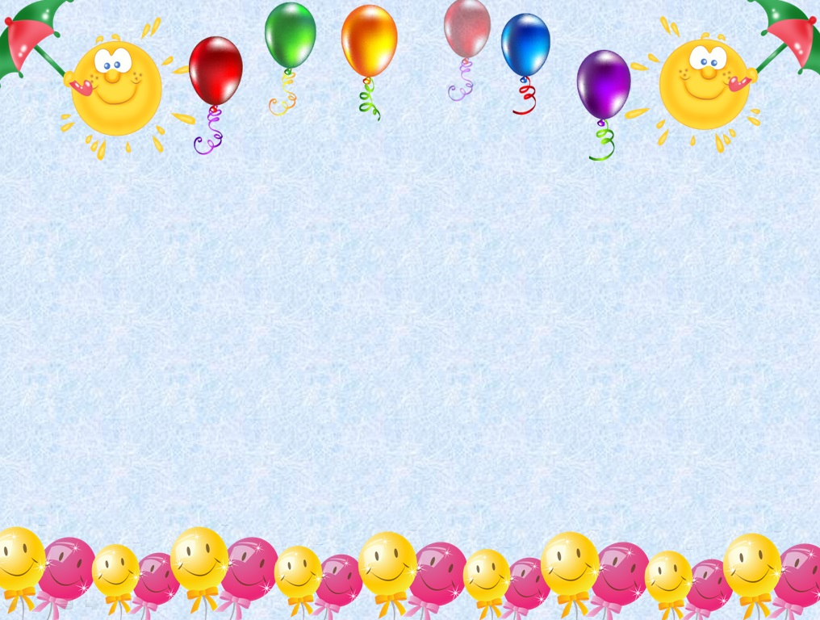
Таким образом, развитие игровой деятельности зависит от правильно организованной предметно – пространственной среды.
Главная задача педагога в организации игровой деятельности это – умело сконструировать и пополнять многофункциональную развивающую предметно – пространственную среду в группе.

Slide 25
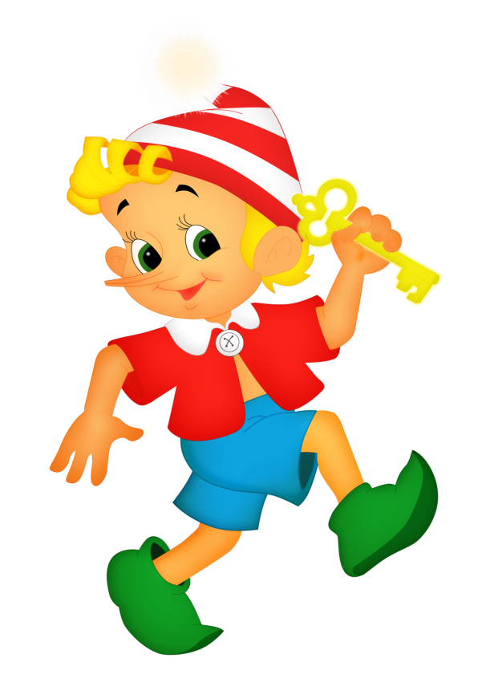
СПАСИБО
ЗА ВНИМАНИЕ!

